Slide 1
依存句法
盛志超
2017/1

Slide 2
内容提要
一、依存句法简介
二、依存句法及主要方法

Slide 3
依存句法简介
一篇文章应该如何表示
篇章由段落组成、段落之间存在各种各样的关系
总分结构
总分总结构
等等
段落由句子组成、句子之间也有着不同的关系
并列关系
因果关系
等等

Slide 4
依存句法简介
句子歧义
结构歧义：
连接歧义
咬死了猎人的狗
并列歧义
美丽的蝴蝶和小鸟在天空飞舞
语气歧义：
你不吃，给我吃
你不吃才给我吃啊！
你不吃就给我吃呗！
解决句子歧义的方法：句法分析

Slide 5
依存句法简介
句子的结构
从句子分解到词是有结构的（短语结构理论）
一个句子中的词与词之间存在依赖关系（依存理论）
句法：描述句子结构
如何表示语言的结构？
短语结构句法
依存句法

Slide 6
依存句法简介
短语结构句法解析结果
S
VP
VV
AS
NP
咬死
了
DNP
NP
NP
DEG
NN
NN
的
狗
猎人

Slide 7
依存句法简介
依存句法解析结果
dobj
mod
root
aux
case
Root
咬死
了
猎人
的
狗

Slide 8
依存句法简介
 | 依存句法 | 短语结构句法
结构 | 1、分析结果由很多有向边组成； 2、每个有向边表示一个依存关系，箭头指向修饰词，箭尾指向被修饰词； | 1、分析结构用树表示； 2、树上的每一个节点都表示句子中的一个部分；
优势 | 1、能够cover无顺序的语言： Czech, Turkish | 1、直接获得短语
目前在研究上，主要还是集中在依存句法上
依存句法的主要优势
能够简单、充分的利用词汇信息
直接生成句子的语法结构树
依存句法本身就是句子的语法结构的一种分解

Slide 9
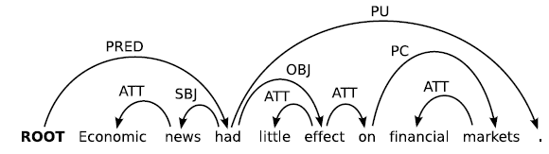
依存句法理论
依存句法理论认为，句法结构本质上是词和词之间的关系，称为依存关系。
一个依存关系连接两个词，分别是核心词（head）和修饰词（modifier），核心词被修饰词修饰。
依存关系可以分为不同的类型。

Slide 10
依存图和依存树
依存图：一个句子，如果其任意两个词之间都允许存在依存关系，则一句话中所有的词V和依存关系A可以构成一个依存图G=(V,A)。
一个依存图如果满足以下条件，则是一棵依存树Robinson (1970)：
（a）除根节点外，每个词有且只有一个核心词。
（b）从根节点出发，可以到达其他任意节点。
（c）不存在环。

Slide 11

投影依存树
投影依存弧：用$（i,j）$表示一条依存弧，$i$表示核心词，$j$表示修饰词。用$i→j$表示从$i$可以到达$j$。一条依存弧$（i,j）$，如果对于所有满足$\min\left(i,j\right)<k<max(i,j)$的$k$，都有$i→k$，则称之为投影依存弧。

Slide 12
投影依存树
投影依存树：如果一棵依存树中所有的依存弧都是投影依存弧，则称为投影依存树。直观的看，投影依存树就是不存在交叉弧的依存树。
中、英文都满足这个约束。
投影依存树约束可以简化计算模型。

Slide 13
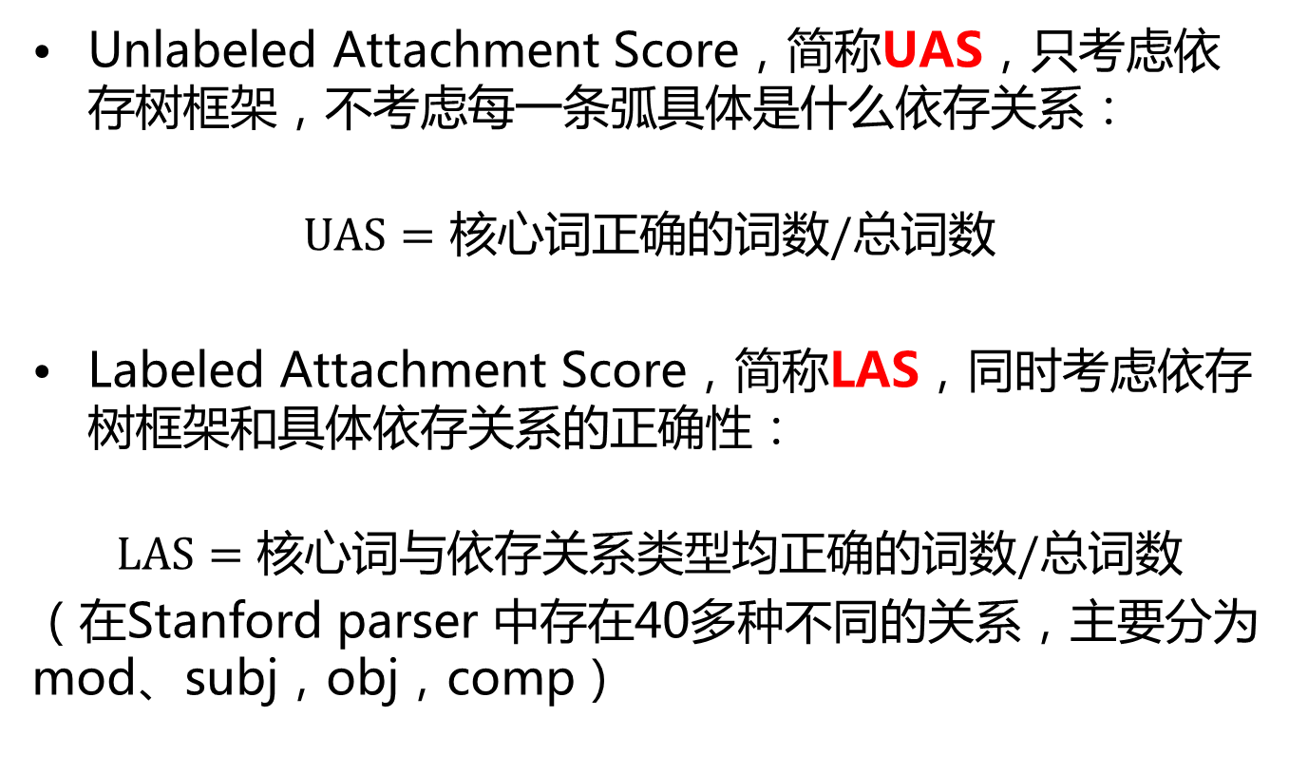
评价指标
Unlabeled Attachment Score，简称UAS，只考虑依存树框架，不考虑每一条弧具体是什么依存关系：
$$UAS=核心词正确的词数/总词数$$
Labeled Attachment Score，简称LAS，同时考虑依存树框架和具体依存关系的正确性：
$$LAS=核心词与依存关系类型均正确的词数/总词数$$
（在Stanford parser 中存在40多种不同的关系，主要分为mod、subj，obj，comp）

Slide 14
内容提要
一、依存句法简介
二、依存句法分析的主要方法

Slide 15
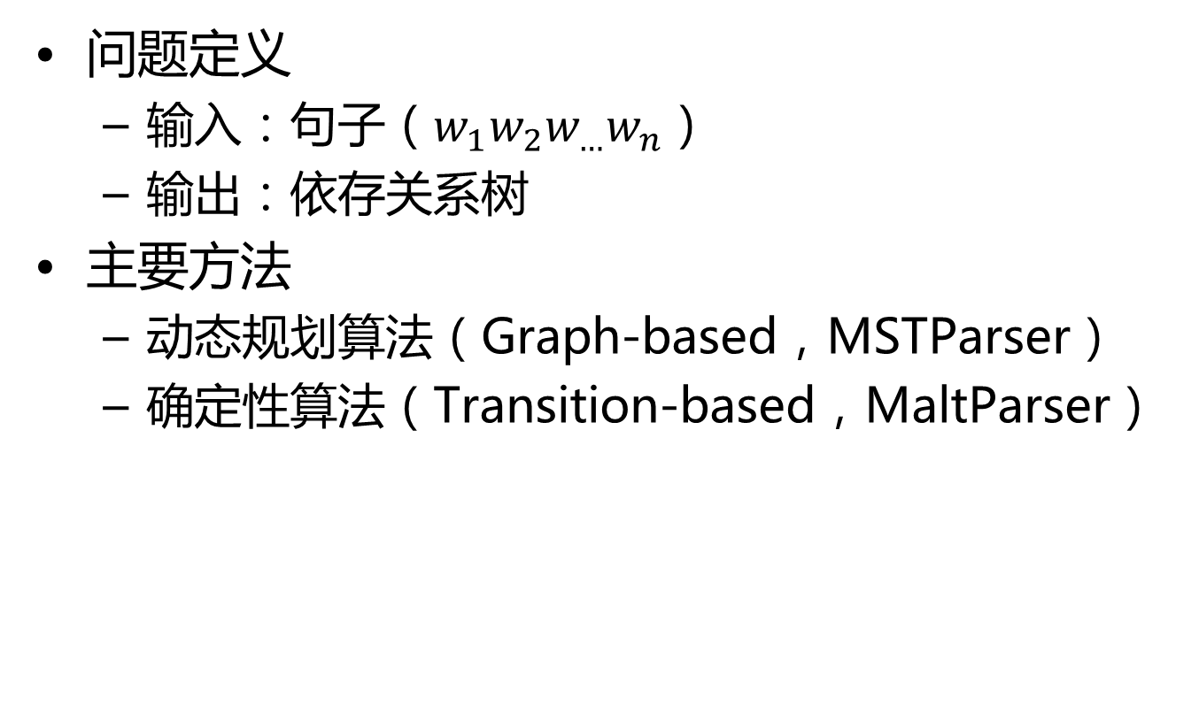
依存句法分析的主要方法
问题定义
输入：句子（$w_{1}w_{2}w_{…}w_{n}$）
输出：依存关系树
主要方法
动态规划算法（Graph-based，MSTParser）
确定性算法（Transition-based，MaltParser）

Slide 16
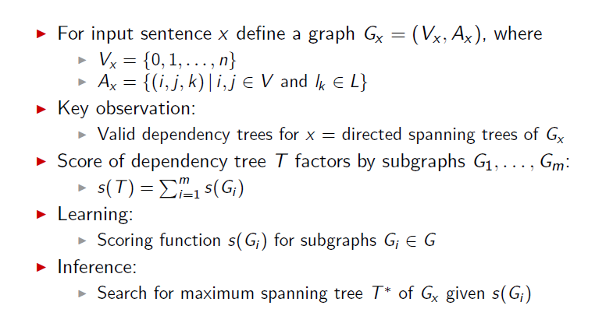
Graph-based
主要思想（McDonald & Nivre, EACL, 2014）

Slide 17
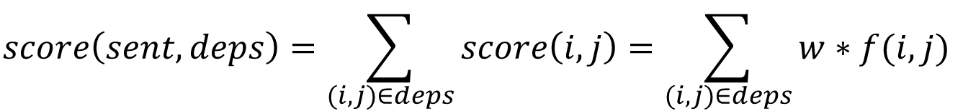
Graph-based
McDonald（2005）基本思路(MSTParser)
依赖关系之间条件独立
依存树得分公式：
$$score\left(sent, deps\right)=\sum_{(i,j)∈deps}{score\left(i,j\right)=\sum_{(i,j)∈deps}{w∗f(i,j)}}$$

Slide 18
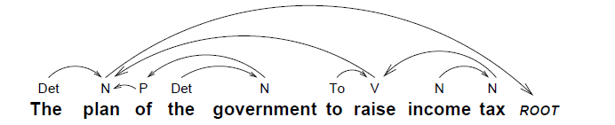

Graph_based
Maximum spanning tree
储存span，来保存中间结果，而不是储存子树作为中间结果
Span定义：
对于子串$w_{i,j}$，如果$i<k<j$，如果$w_{k}$是$w_{k^{′}}$的子节点或者父节点，那么$i≤k^{′}≤j;$
在span内部的所有词，不会与span外部词相连；
只有span两头才能与句子中的其他词相连；

Slide 19
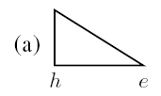

Graph_based
图中子关系定义
完整右span，意为从h到e是连通的，且e向右没有子节点；
非完整右span，意为m是h的修饰词，且m还有其他的右子节点；
左侧亦然；

Slide 20


Graph_based
这四种关系之间的组合方式
一个完整右span可以由长度较短的非完整右span和完整右span组成；
一个非完整右span可以由长度较短的完整右span和完整左span组成；
左侧亦然；
+
h
r
r
m

Slide 21
Graph_based
合并span过程中需要遵守的三个原则
合并的span中第一个，必须是最小的span（确保合并过程唯一）；
两个span交叠的词，必须依存于这两个span中的某个节点；
如果生成的新的span的两端的词，其中有一个已经有父节点，则不能增加连接两端的链接；

Slide 22
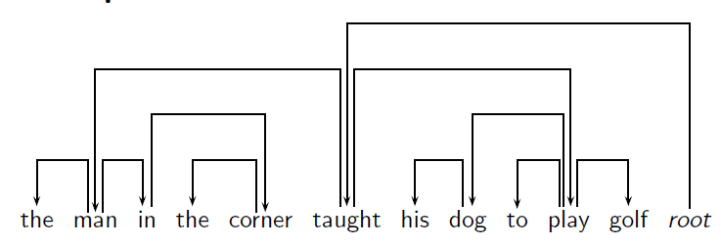
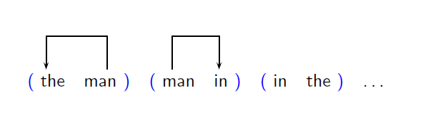
Graph_based
例子来源：Sandra Kubler，Indiana University

Slide 23
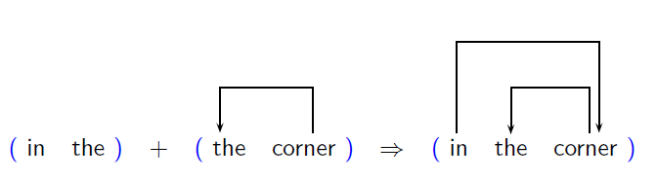
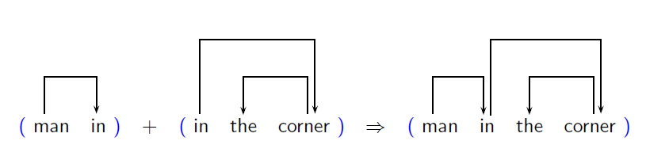
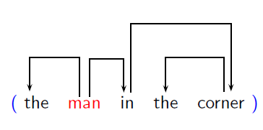
Graph_based
√
√
x

Slide 24
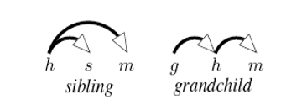
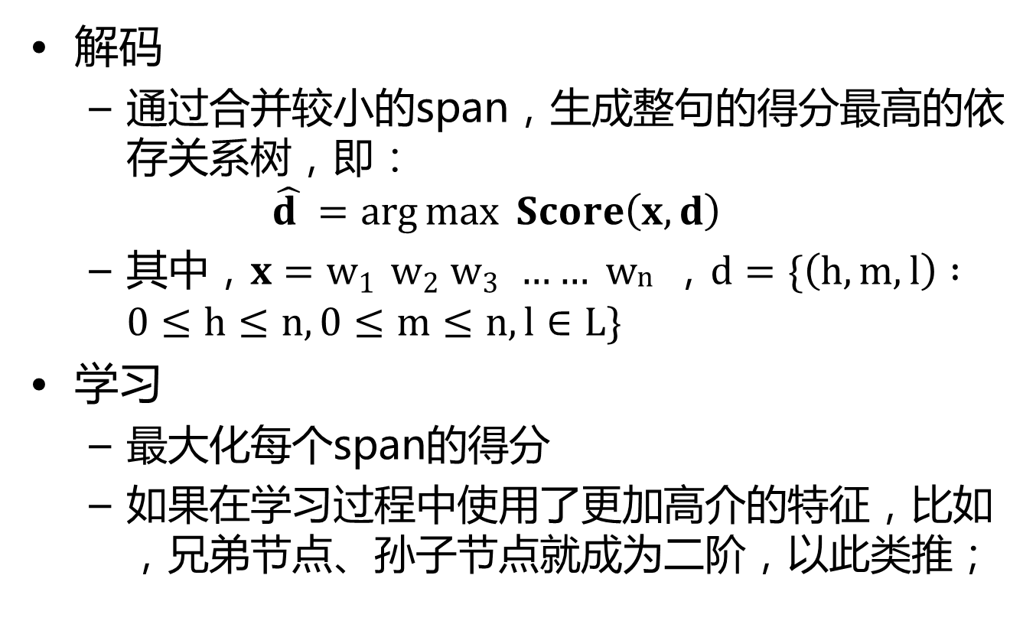
Graph_based
解码
通过合并较小的span，生成整句的得分最高的依存关系树，即：
$$\hat{d }=\arg{\max{ Score\left(x,d\right)}}$$
其中，${x=w}_{1 }w_{2} w_{3 }…… w_{\begin{aligned}n \\ \end{aligned}}$ ，$d=\{\left(h,m,l\right) :0≤h≤n,0≤m≤n,l∈L\}$
学习
最大化每个span的得分
如果在学习过程中使用了更加高介的特征，比如，兄弟节点、孙子节点就成为二阶，以此类推；

Slide 25
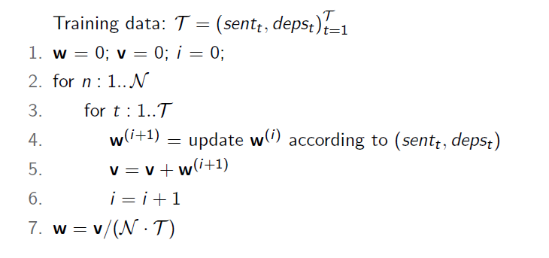
Graph_based
McDonald（2005）
每一轮的平均值可以抑制过拟合

Slide 26
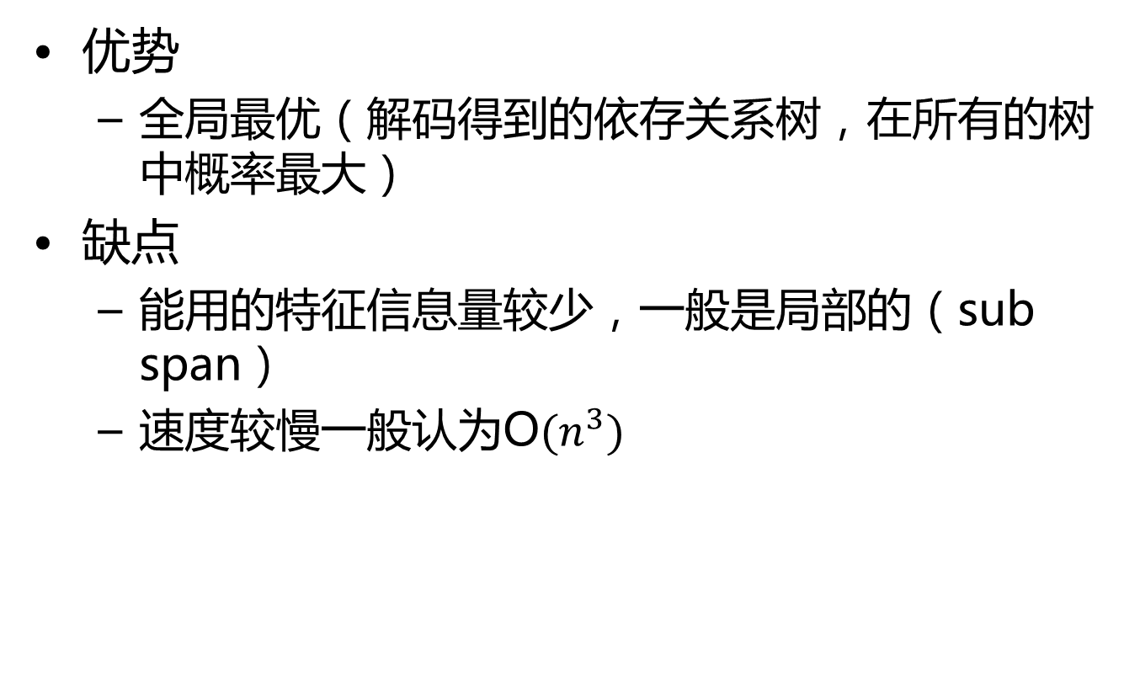
Graph_based
优势
全局最优（解码得到的依存关系树，在所有的树中概率最大）
缺点
能用的特征信息量较少，一般是局部的（sub span）
速度较慢一般认为O$(n^{3})$

Slide 27
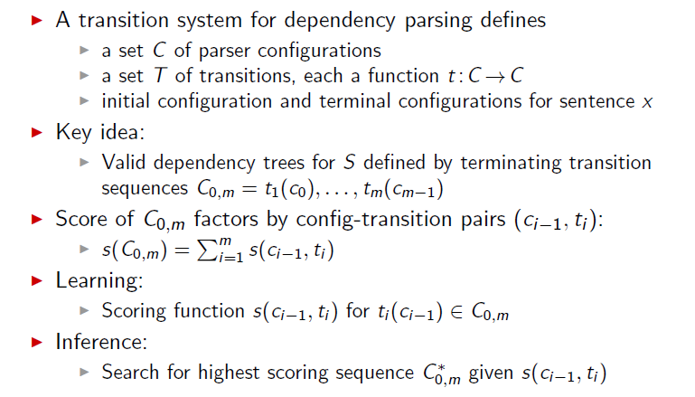
Transition-based
主要思想
代表算法：移进归约算法（MaltParser）

Slide 28
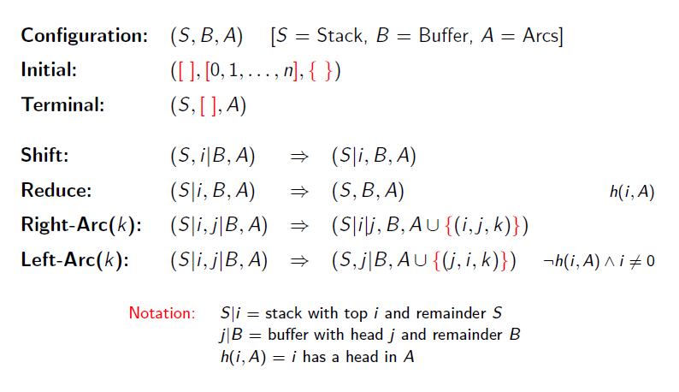
移进归约算法
主要定义及描述[Nivre 2003, EACL , 2014]

Slide 29
移进归约算法
S：[ROOT]
B：[Economic, news, had, little, eect, on, nancial, markets, .]
ROOT Economic news had little eect on nancial markets .
adj noun verb adj noun prep adj noun .

Slide 30
移进归约算法
S：[ROOT， Economic]
B：[news, had, little, effect, on, financial, markets, .]
root
Economic
news
had
little
effect
on
financial
markets
adj noun verb adj noun prep adj noun .

Slide 31
移进归约算法
S：[ROOT, news]
B：[had, little, effect, on, financial, markets, .]
amod
root
Economic
news
had
little
effect
on
financial
markets
adj noun verb adj noun prep adj noun .

Slide 32
移进归约算法
S：[ROOT]
B：[had, little, effect, on, financial, markets, .]
amod
nsubj
root
Economic
news
had
little
effect
on
financial
markets
adj noun verb adj noun prep adj noun .

Slide 33
移进归约算法
S：[ROOT, had]
B：[little, effect, on, financial, markets, .]
amod
nsubj
root
Economic
news
had
little
effect
on
financial
markets
adj noun verb adj noun prep adj noun .

Slide 34
移进归约算法
S：[ROOT, had]
B：[little, effect, on, financial, markets, .]
root
amod
nsubj
root
Economic
news
had
little
effect
on
financial
markets
adj noun verb adj noun prep adj noun .

Slide 35
移进归约算法
S：[ROOT, had, little]
B：[effect, on, financial, markets, .]
root
amod
nsubj
root
Economic
news
had
little
effect
on
financial
markets
adj noun verb adj noun prep adj noun .

Slide 36
移进归约算法
S：[ROOT, had, .]
B：[ ]
p
root
pmod
dobj
amod
nsubj
amod
prep
amod
root
Economic
news
had
little
effect
on
financial
markets
.
adj noun verb adj noun prep adj noun .

Slide 37
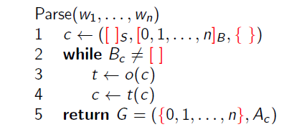
移进归约算法
下一动作的预测
假设有一个完全正确的分类器Oracle，在给定config，则句法解析是确定性的，如下：
（其中transition，o(c)表示给定c，o的预测结果，t(c)表操作对c的变换）：

Slide 38
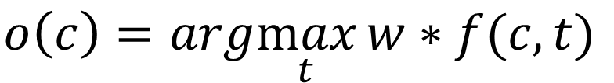

移进归约算法
训练分类器
其中$f(c,t)$表示特征
权重w依据标注数据训练得到
$$o\left(c\right)=arg\max_{t}{w∗f(c,t)}$$

Slide 39
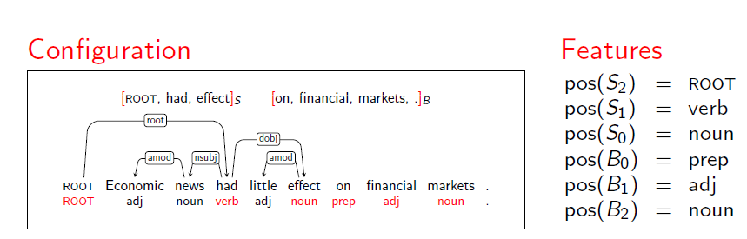

移进归约算法
$f(c,t)$
词性相关的特征

Slide 40
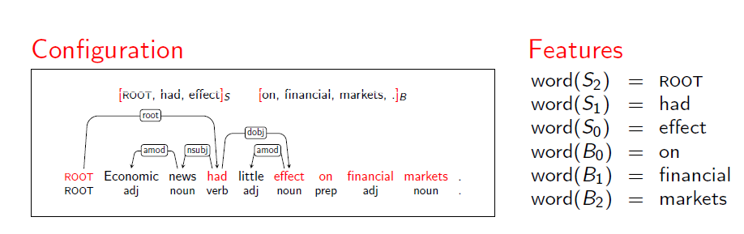

移进归约算法
$f(c,t)$
词特征

Slide 41
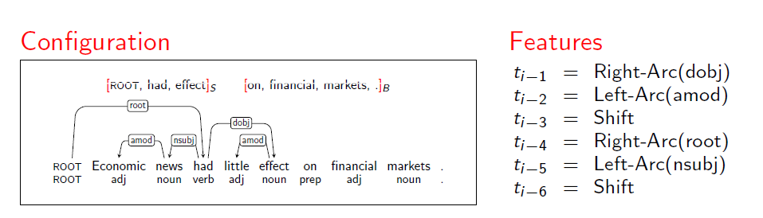

移进归约算法
$f(c,t)$
操作记录特征

Slide 42
移进归约算法
训练
数据集：语言相关的TreeBank
训练样本：预处理生成（c，t）
目标：最大化分类器O(c)=t
常用算法：SVM、LR

Slide 43
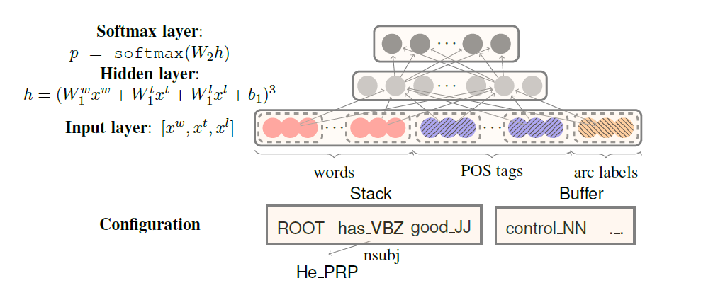
移进归约算法
Chen & Manning ，2014
特征连续，速度提升明显

Slide 44
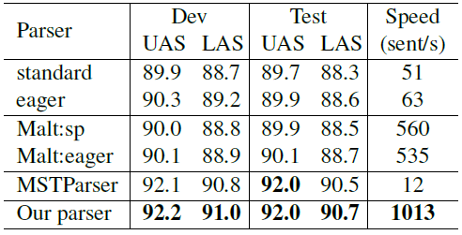
移进归约算法
Chen & Manning ，2014

Slide 45
Transition_based
优势
能够充分利用所有信息
速度比较快O(n)
缺点
目标是局部最优（每词预测一个动作得分最大化）
一般来说对历史信息利用充分，但是对未结构化的信息使用较少；

Slide 46
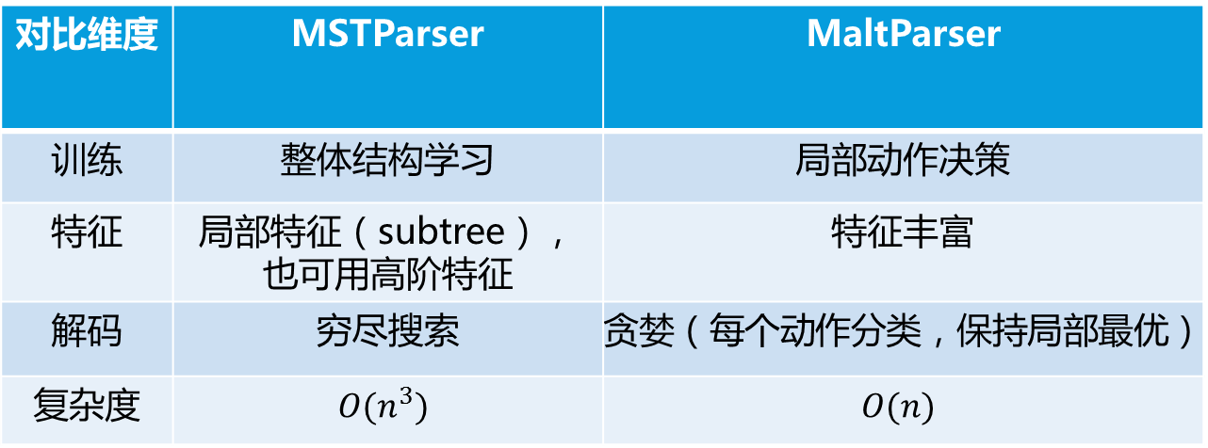
性能对比
Graph_based：MSTParser
Transition_based：MaltParser
对比维度 | MSTParser | MaltParser
训练 | 整体结构学习 | 局部动作决策
特征 | 局部特征（subtree），也可用高阶特征 | 特征丰富
解码 | 穷尽搜索 | 贪婪（每个动作分类，保持局部最优）
复杂度 | $$O(n^{3})$$ | $$O(n)$$

Slide 47
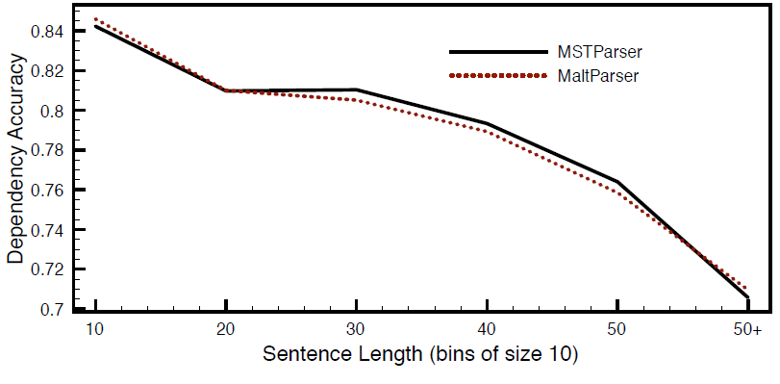
性能对比
句子较短时，MaltParser(Transition_based)正确率较高
句子较长时，MSTParser(Graph_based)正确率较高

Slide 48
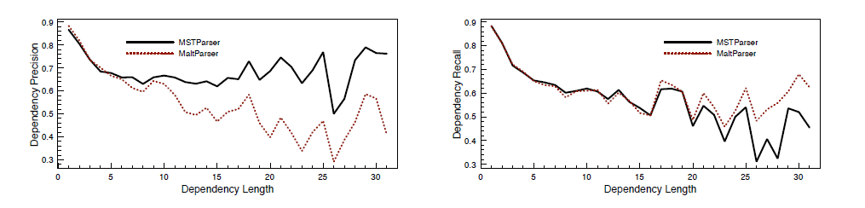
性能对比
短距离（3个词间距以下）的依存关系，MaltParser (Transition_based)正确率较高
长距离的依存关系，MSTParser(Graph_based)正确率较高
召回率相当

Slide 49
目前的优化方向
Graph_based
如何使得特征更加丰富
Transition_based
如何保证全局最优
共同
速度优化
多结果融合

Slide 50
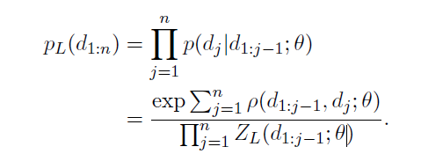
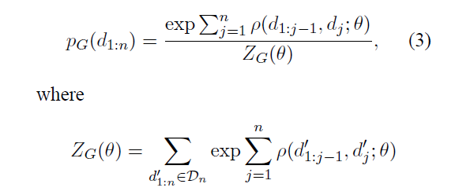
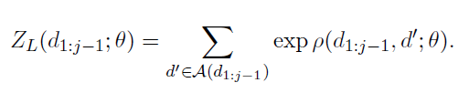
一些最新结果
Globally Normalized Transition-Based Neural Networks[Google & New York,ACL2016]
[Local]：所有步骤的概率之积
[Global]：当前结果的评分 / 所有可能结果的评分和

Slide 51
优势
由于是对所有可能的结果取最优结果，所有可以对前面已有的结果进行修正；
对于标注错误鲁棒性较强
对于转写错误、语法错误等鲁棒性较强

Slide 52
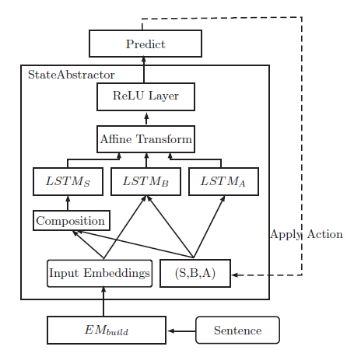
一些最新结果
[Dyer et al. ACL 2015]
Stack LSTM
Sen，Buf，Act都有时序

Slide 53
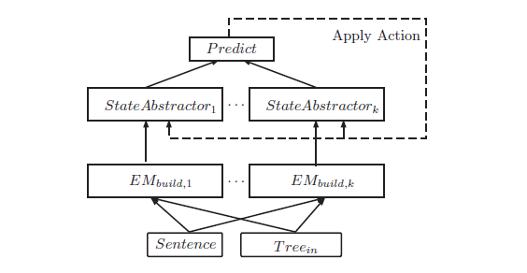
一些最新结果
[Wu et al. CLSW 2016, 17th International Workshop on Chinese Lexical Semantics (2016)]
加入graph_based的信息

Slide 54
引用
Nivre, J.: Algorithms for deterministic incremental dependency parsing. Computational Lin-guistics 34(4), 513–553 (2008)
Nivre, J., McDonald, R.T.: Integrating graph-based and transition-based dependency parsers. In: ACL 2008, Proceedings of the 46th Annual Meeting of the Association for Computational Linguistics, June 15-20, 2008, Columbus, Ohio, USA, pp. 950–958 (2008)
Andor, D., Alberti, C., Weiss, D., Severyn, A., Presta, A., Ganchev, K., Petrov, S., Collins, M.: Globally normalized transition-based neural networks. In: ACL 2016, Proceedings of the 54th Annual Meeting of the Association for Computational Linguistics, August 7-12, 2016, Berlin, Germany, Volume 1: Long Papers (2016)
陈志刚，《依存句法》
刘群，《计算语言学讲义》

Slide 55
引用
Dan Jurafsky：CS 224S/LING 281 Speech Recognition, Synthesis, and Dialogue
Manning ：Foundations of Statistical Natural Language Processing
Chen, D., Manning, C.D.: A fast and accurate dependency parser using neural networks. In: EMNLP 2014, Proceedings of the 2014 Conference on Empirical Methods in Natural Language Processing, October 25-29, 2014, Doha, Qatar, A meeting of SIGDAT, a SpecialInterest Group of the ACL, pp. 740–750 (2014)
Goldberg, Y., Nivre, J.: A dynamic oracle for arc-eager dependency parsing. In: COLING 2012, 24th International Conference on Computational Linguistics, Technical Papers, 8-15 December 2012, Mumbai, India, pp. 959–976 (2012)

Slide 56
引用
FUGEN ZHOU, FUXIANG WU, ZHENGCHEN ZHANG, AND MINGHUI DONG ：TRANSITION-BASED PARSING WITH CONTEXT ENHANCEMENT AND FUTURE REWARD RERANKING，arXiv:1612.05131
Ryan McDonald & Joakim Nivre：Recent Advances in Dependency Parsing，EACL, 2014

Slide 57
谢谢聆听，欢迎提问

